Slide 1
Cover Page Header
Cover Page Header
阿菲金安装验收标准
4 空压系统安装
@阿菲金技术部

Slide 2
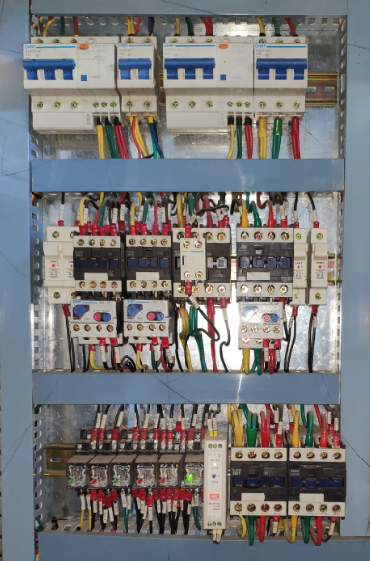
阿菲金安装验收标准——4. 空压系统安装
4.1 空压系统，独立断路保护，接地（说明）
标准
空压机配有专用短路保护器。不能连接其他负载。
空压机电源进线接地
空压机电源出线接地
接地点必须可靠，仅连接在机壳上而没有实际连接地线的此项不合格。

Slide 3
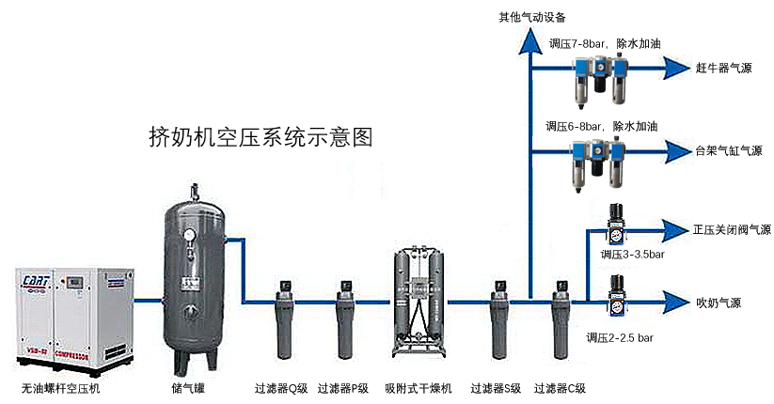
阿菲金安装验收标准——4. 空压系统安装
4.2 各个空压子系统分级调压
赶牛器空压系统压力7-8 bar。
台架气缸空压系统压力6-8 bar。
真空关闭隔膜阀空压系统压力3-3.5 bar。
吹奶阀空压系统压力 2-2.5 bar。
其他气动设备参见设备技术说明要求设定压力。
空压系统压力只能逐级降低，降压后无法再升压。

Slide 4
阿菲金安装验收标准——4. 空压系统安装
4.3 吸附式干燥机前后是否安装有过滤器（QPSC）

Slide 5
阿菲金安装验收标准——4. 空压系统安装
4.4 是否单独配有足够大的空气储气罐（见表）

Slide 6
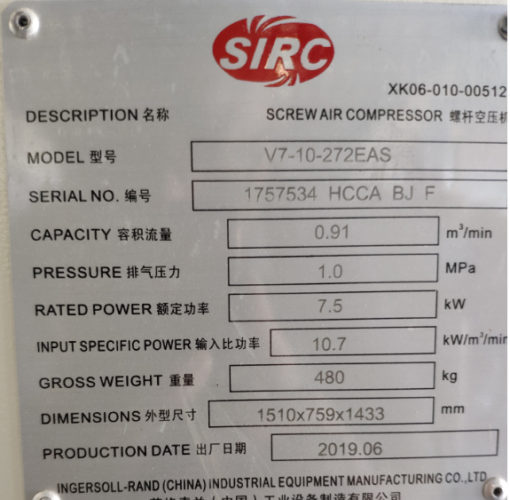
阿菲金安装验收标准——4. 空压系统安装
4.5空压机功率
4.6空压机工作压力 8 Bar以上

Slide 7
阿菲金安装验收标准——4. 空压系统安装
4.7压缩空气管路尺寸（主管路）
压缩空气主管路应不小于1英寸

Slide 8
阿菲金安装验收标准——4. 空压系统安装
4.8 压缩空气管路尺寸（台架翻门）
台架翻门主管路为1英寸
台架翻门气缸软管尺寸为12mm气管
气缸两端分别采用不同颜色的气管（建议项）

Slide 9
阿菲金安装验收标准——4. 空压系统安装
4.9 压缩空气管路尺寸（赶牛器）
赶牛器压缩空气从压缩机到控制器管路为1英寸镀锌管，控制器出口为12mm以上螺旋管（具体管路以实际厂家为准）

Slide 10
阿菲金安装验收标准——4. 空压系统安装
4.10 压缩空气管路尺寸（分群称重）
进气管直径8mm以上。

Slide 11
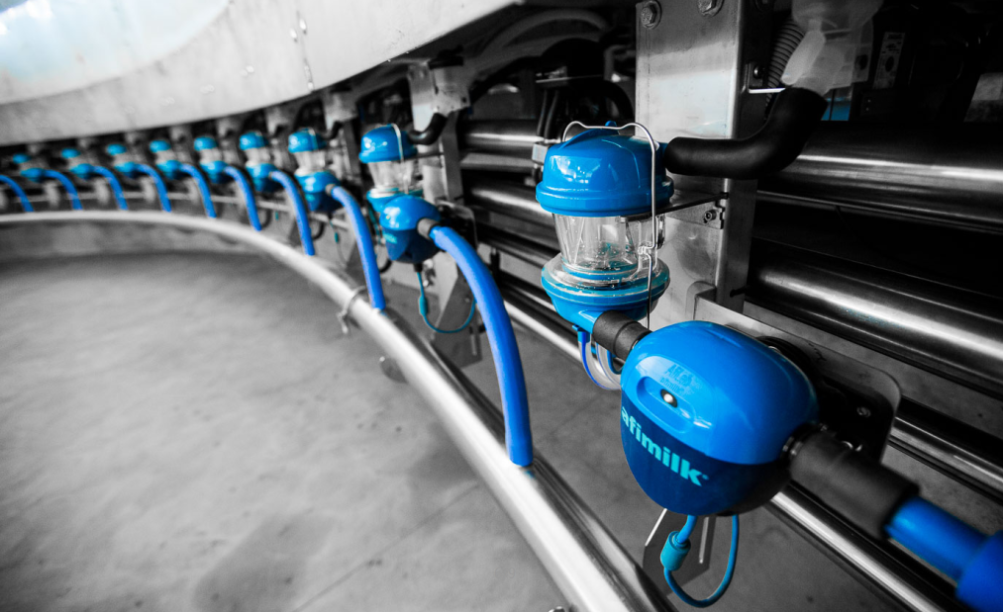
Thanks!
阿菲金微信公众号

